Slide 1

Informavimas ir konsultavimas įmonėse – socialinio dialogo gerinimo veiksnys. Dabartis ir ateitis.
Teisės departamento vadovė
Evelina Jasaitė

Slide 2
FORMALUS INFORMVIMAS, KONSULTAVIMAS (I)
Informavimas – informacijos (duomenų) perdavimas darbuotojų atstovams, siekiant supažindinti su reikalo esme.
Konsultavimas – pasikeitimas nuomonėmis ir dialogo tarp darbuotojų atstovų ir darbdavio užmezgimas bei plėtojimas.

Slide 3
FORMALI INFORMAVIMO, KONSULTAVIMO ATEITIS (I)
Informavimas:
20 darbuotojų – vidutinis darbo užmokestis pagal profesijų grupes ir lytį
Darbdavio informavimas
Ne visą darbo laiką, nuotolinį darbą dirbančius darbuotojus, laikinuosius darbuotojus
Terminuotas darbo sutartis

Slide 4
FORMALI INFORMAVIMO, KONSULTAVIMO ATEITIS (II)
Konsultavimas:
Klausimais susijusiais su darbo, socialinių, ekonominių teisių bei interesų įgyvendinimu ir gynimu
Konsultavimosi procedūra
Vietiniai teisės aktai
Atsakomybės

Slide 5
MOTYVACIJA?
GERAS ATLYGINIMAS
SAUGUS DARBO POJŪTIS
GEROS DARBO SĄLYGOS
SKATINIMAS DARBE
DALYVAVIMAS SPRENDIMŲ PRIĖMIME
VADOVO PRIPAŽINIMAS

Slide 6
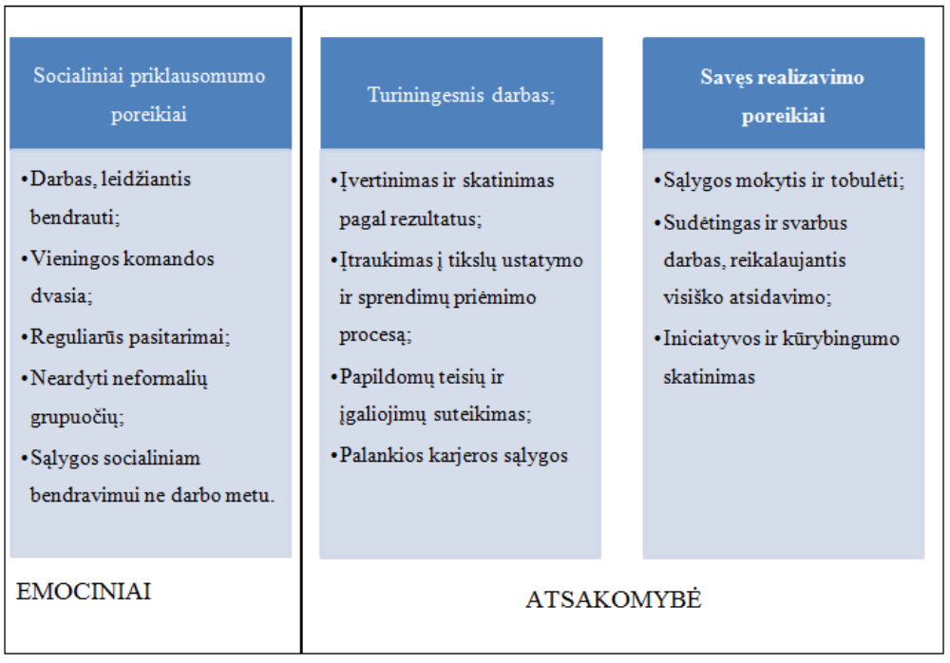

Slide 7
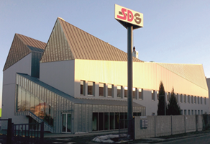
KUR AŠ PATEKAU?
Supažindinimas su kolektyvu
Darbo užmokesčio mokėjimo sistema
Gimtadieniai
Laidotuvės
Padėkos
Automobilis

Slide 8
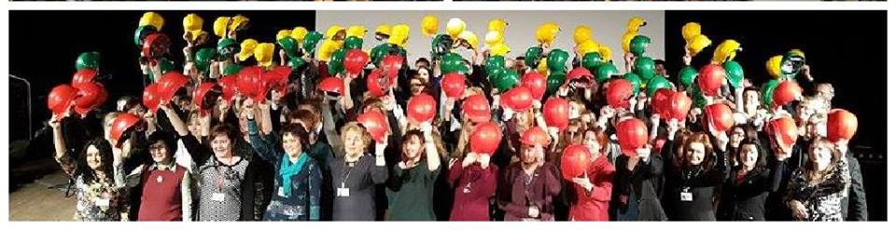
  Nuolatinis įmonės vadovų susirinkimų organizavimas
  Protokolų viešinimas
  Gautos informacijos platinimas
  Biudžetų planavimas, informavimas apie finansinius duomenis

Slide 9

Galimybė darbuotojams persikvalifikuoti
Galimybė užaugti iki aukščiausio lygio vadovų

Slide 10
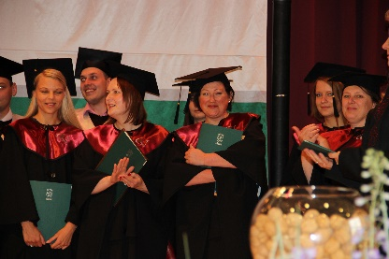
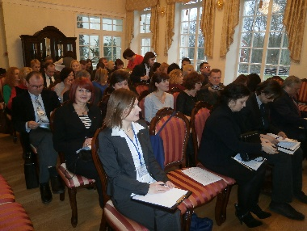
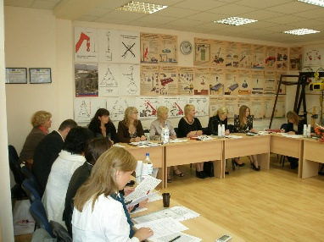
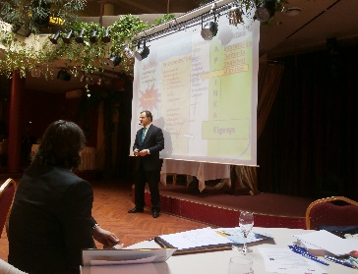
DARBUOTOJŲ KVALIFIKACIJA – ĮMONĖS PASLAUGŲ KOKYBĖS GARANTAS
Finansuojamos darbuotojų studijos aukštosiose mokyklose
Nuolat organizuojami vidiniai mokymai pagal darbuotojų poreikius
Sukurta darbuotojų kvalifikacijos auginimo sistema

Slide 11
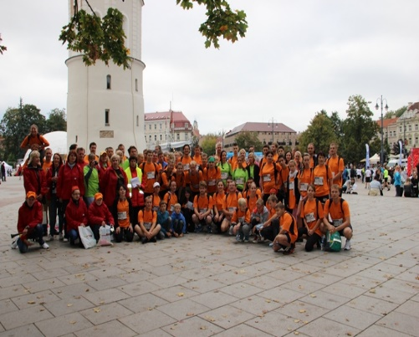

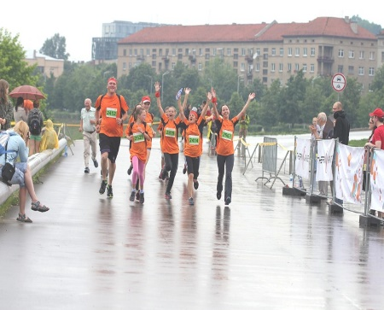
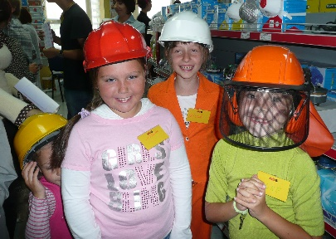
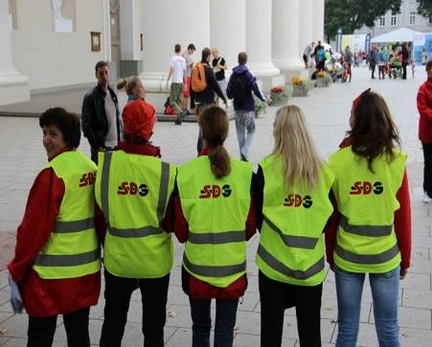
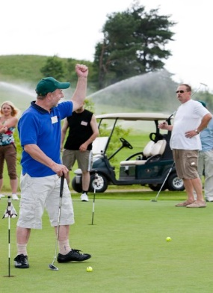
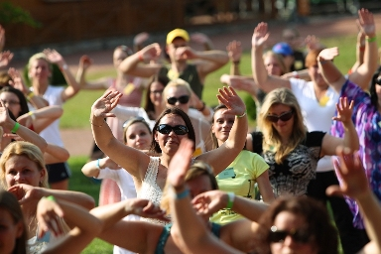
Bendras laisvalaikis
Kalėdiniai vakarai
Angelų savaitė
Sąskrydžiai
Maratonai
Protų mūšiai
Dviračių žygiai
Ekskursijos po Lietuvą
Foto sesijos kalendoriams
Šeimų popietė

Slide 12
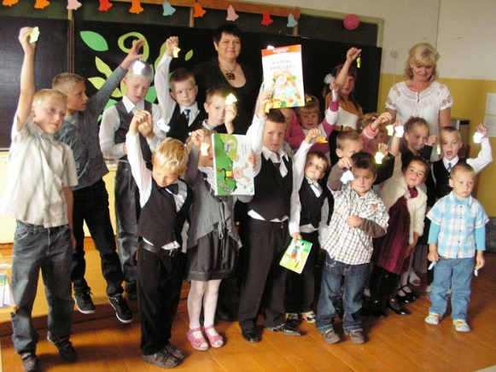
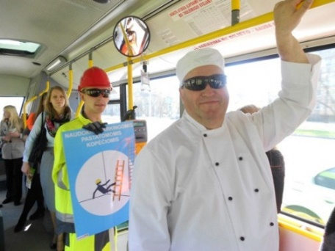
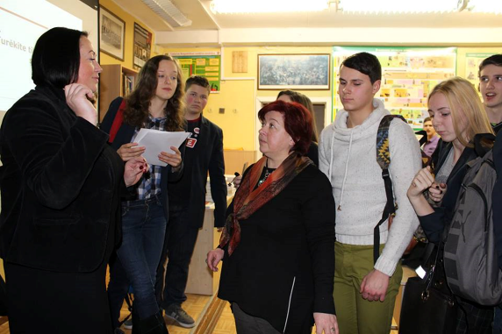
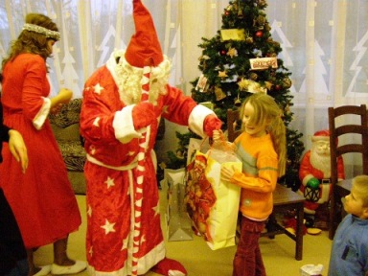
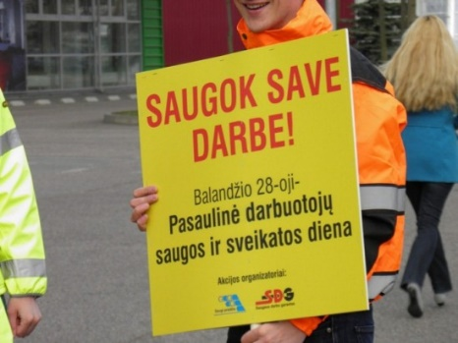
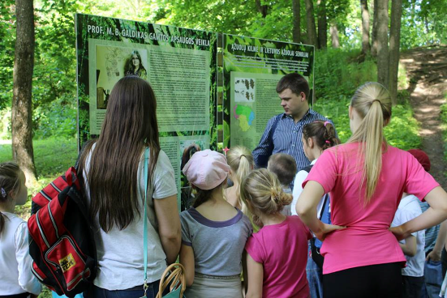
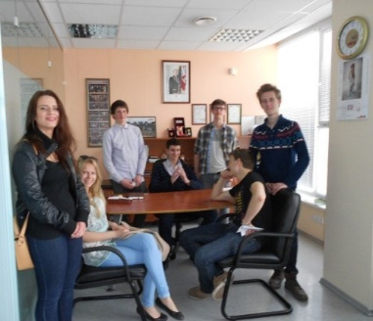
Bendros socialinės akcijos
Balandžio 28 –oji – Saugok save darbe!
Birželio 1-oji – renginiai Vaikų gynimo dienai
Rugsėjo 1-oji – Apsaugokime mūsų ateitį!
Projektas - Kalėdinės vaikų svajonės
Lietuvos Junior Achievement programa - „Jaunasis kolega“

Slide 13
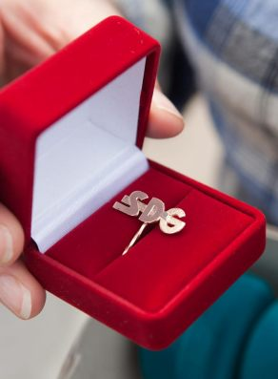
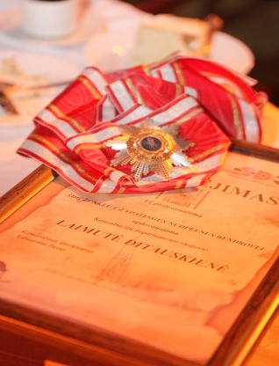

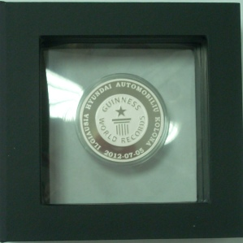
DARBUOTOJŲ ĮVERTINIMAS
Auksiniai SDG ženkliukai
SDG Garbės nario apdovanojimai
Apdovanojimas Už ypatingus nuopelnus SDG
Sidabriniai medaliai už metų rezultatus
Išoriniai apdovanojimai

Slide 14

GINESO REKORDAS

Slide 15
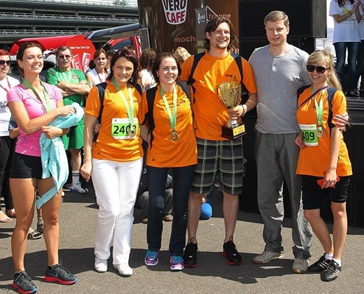

Mero taurė I, II ir III-jame Kauno maratone

Slide 16
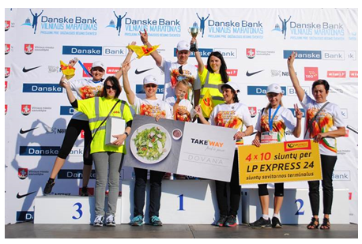
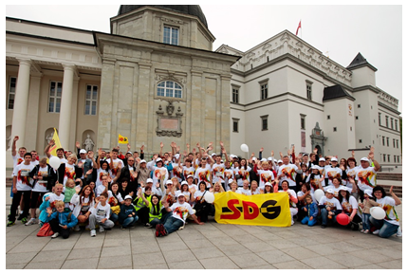
Danske Bank Vilniaus maratone 2014 – sportiškiausia ir daugiausia km nubėgusi įmonės komanda

Slide 17
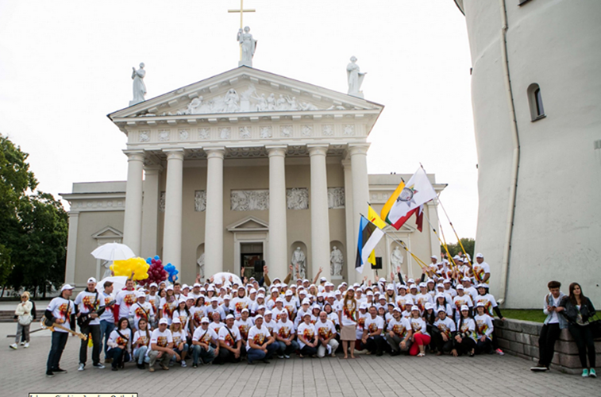
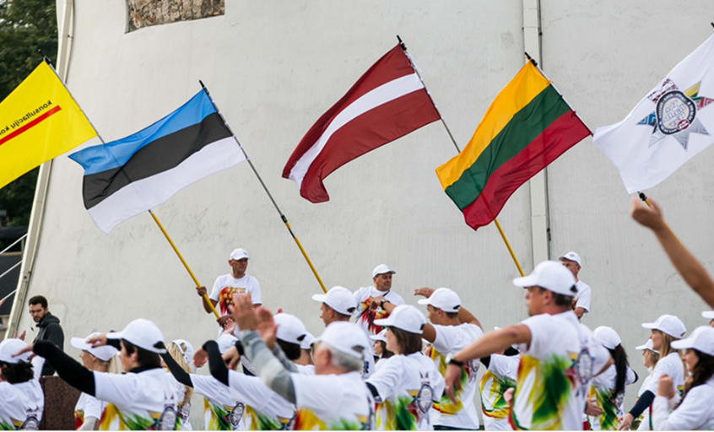
PILIETINĖ INICIATYVA
„BALTIJOS KELIUI – 25“

Slide 18

Nacionalinis atsakingo verslo apdovanojimas 2014, 2015
“Metų darbovietė“

Slide 19
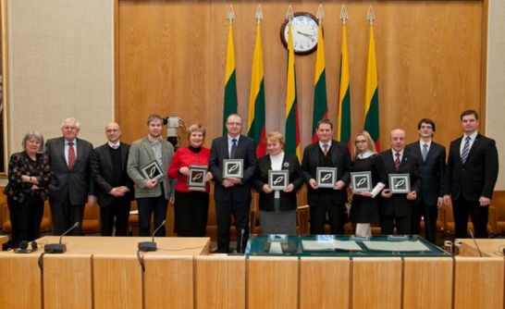

Apdovanojimas Gausos žuvis

